Slide 1
EJECUCIÓN ACUMULADA DE GASTOS PRESUPUESTARIOS AL MES DE SEPTIEMBRE DE 2018 PARTIDA 13: MINISTERIO DE AGRICULTURA
Valparaíso, noviembre 2018

Slide 2
EJECUCIÓN ACUMULADA DE GASTOS A SEPTIEMBRE DE 2018 PARTIDA 13 MINISTERIO DE AGRICULTURA
Principales hallazgos
La ejecución del Ministerio, acumulada al mes de septiembre fue de $448.033 millones, es decir, un 72% respecto de la ley vigente.
Respecto a las Iniciativas de Inversión, con recursos aprobados por $5.996 se observó un 35% de avance presupuestario .
El INDAP, que concentra la mayor parte de los recursos ministeriales, presentó un gasto de $210.225 millones, que equivale a un 74% de avance presupuestario.
Respecto a la deuda flotante, correspondiente a los recursos para cancelar obligaciones contraídas en el ejercicio presupuestario anterior, se han incluido recursos adicionales por $16.135 millones.
En cuanto a las modificaciones presupuestaria, se destacan los aumentos en el Programa 01 de la Corporación Nacional Forestal, por $15.264 millones, en el Programa 01 del Servicio Agrícola y ganadero por $6.129 millones, y en el Instituto de Desarrollo Agropecuario, por $4.539 millones. Se observa además, una disminución en la disponibilidad de recursos para la Oficina de Estudios y Políticas Agrarias por $203 millones.

Slide 3
Ejecución Presupuestaria de Gastos Acumulada al Mes de SEPTIEMBRE de 2018 Ministerio de Agricultura
EJECUCIÓN ACUMULADA DE GASTOS A SEPTIEMBRE DE 2018 PARTIDA 13 MINISTERIO DE AGRICULTURA
Principales hallazgos
Respecto a las transferencias corrientes del INDAP, se informa lo que sigue:

Slide 4
EJECUCIÓN ACUMULADA DE GASTOS A SEPTIEMBRE DE 2018 PARTIDA 13 MINISTERIO DE AGRICULTURA
Principales hallazgos
Respecto a las transferencias de capital del INDAP, se informa lo que sigue:

Slide 5
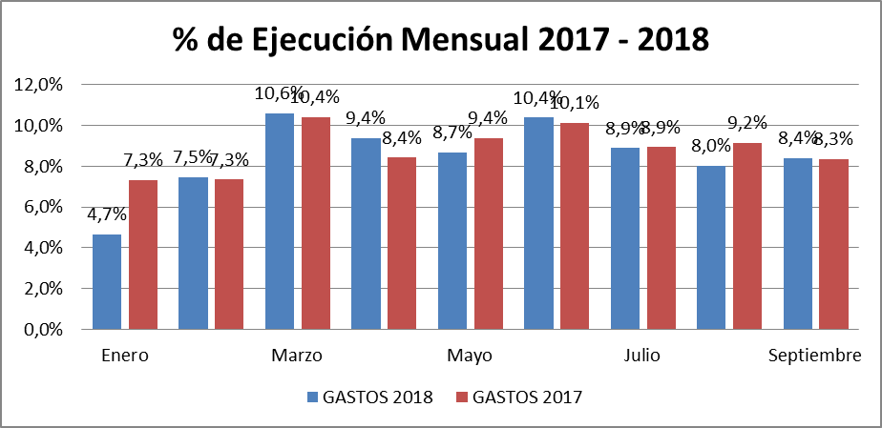
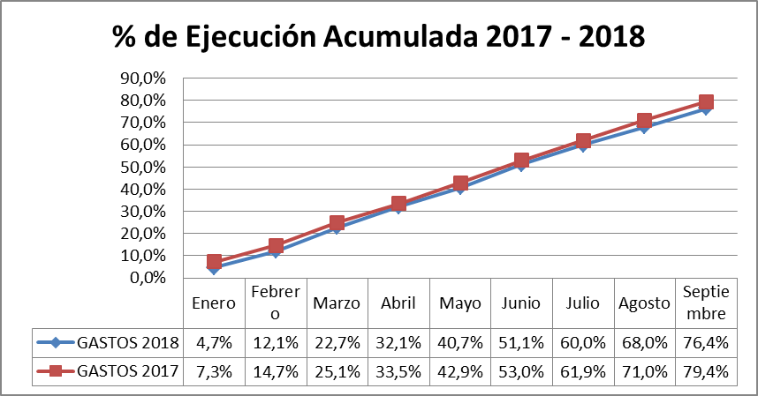
COMPORTAMIENTO DE LA EJECUCIÓN ACUMULADA DE GASTOS A SEPTIEMBRE DE 2018 PARTIDA 13 MINISTERIO DE AGRICULTURA
Comportamiento de la Ejecución Presupuestaria de la Partida 2017 – 2018 (En pesos)

Slide 6
EJECUCIÓN ACUMULADA DE GASTOS A SEPTIEMBRE DE 2018 PARTIDA 13 MINISTERIO DE AGRICULTURA
en miles de pesos de 2018

Slide 7
EJECUCIÓN ACUMULADA DE GASTOS A SEPTIEMBRE DE 2018 PARTIDA 13 RESUMEN POR CAPÍTULOS
en miles de pesos de 2018
Fuente: Elaboración propia en base a informes de ejecución presupuestaria mensual de DIPRES

Slide 8
EJECUCIÓN ACUMULADA DE GASTOS A SEPTIEMBRE DE 2018 PARTIDA 13. CAPÍTULO 01. PROGRAMA 01: SUBSECRETARÍA DE AGRICULTURA
en miles de pesos de 2018 1 de 2

Slide 9
EJECUCIÓN ACUMULADA DE GASTOS A SEPTIEMBRE DE 2018 PARTIDA 13. CAPÍTULO 01. PROGRAMA 01: SUBSECRETARÍA DE AGRICULTURA
en miles de pesos de 2018 2 de 2

Slide 10
EJECUCIÓN ACUMULADA DE GASTOS A SEPTIEMBRE DE 2018 PARTIDA 13. CAPÍTULO 01. PROGRAMA 02: INVESTIGACIÓN E INNOVACIÓN TECNOLÓGICA SILVOAGROPECUARIA
en miles de pesos de 2018

Slide 11
EJECUCIÓN ACUMULADA DE GASTOS A SEPTIEMBRE DE 2018 PARTIDA 13. CAPÍTULO 02. PROGRAMA 01: OFICINA DE ESTUDIOS Y POLÍTICAS AGRARIAS
en miles de pesos de 2018

Slide 12
EJECUCIÓN ACUMULADA DE GASTOS A SEPTIEMBRE DE 2018 PARTIDA 13. CAPÍTULO 03. PROGRAMA 01: INSTITUTO DE DESARROLLO AGROPECUARIO
en miles de pesos de 2018 1 de 2

Slide 13
EJECUCIÓN ACUMULADA DE GASTOS A SEPTIEMBRE DE 2018 PARTIDA 13. CAPÍTULO 03. PROGRAMA 01: INSTITUTO DE DESARROLLO AGROPECUARIO
en miles de pesos de 2018 2 de 2

Slide 14
EJECUCIÓN ACUMULADA DE GASTOS A SEPTIEMBRE DE 2018 PARTIDA 13. CAPÍTULO 04. PROGRAMA 01: SERVICIO AGRÍCOLA Y GANADERO
en miles de pesos de 2018

Slide 15
EJECUCIÓN ACUMULADA DE GASTOS A SEPTIEMBRE DE 2018 PARTIDA 13. CAPÍTULO 04. PROGRAMA 04: INSPECCIONES EXPORTACIONES SILVOAGROPECUARIAS
en miles de pesos de 2018

Slide 16
EJECUCIÓN ACUMULADA DE GASTOS A SEPTIEMBRE DE 2018 PARTIDA 13. CAPÍTULO 04. PROGRAMA 05: PROGRAMA DESARROLLO GANADERO
en miles de pesos de 2018

Slide 17
EJECUCIÓN ACUMULADA DE GASTOS A SEPTIEMBRE DE 2018 PARTIDA 13. CAPÍTULO 04. PROGRAMA 06: VIGILANCIA Y CONTROL SILVOAGRÍCOLA
en miles de pesos de 2018

Slide 18
EJECUCIÓN ACUMULADA DE GASTOS A SEPTIEMBRE DE 2018 PARTIDA 13. CAPÍTULO 04. PROGRAMA 07: PROGRAMA DE CONTROLES FRONTERIZOS
en miles de pesos de 2018

Slide 19
EJECUCIÓN ACUMULADA DE GASTOS A SEPTIEMBRE DE 2018 PARTIDA 13. CAPÍTULO 04. PROGRAMA 08: PROGRAMA GESTIÓN Y CONSERVACIÓN DE RECURSOS NATURALES RENOVABLES
en miles de pesos de 2018

Slide 20
EJECUCIÓN ACUMULADA DE GASTOS A SEPTIEMBRE DE 2018 PARTIDA 13. CAPÍTULO 04. PROGRAMA 09: LABORATORIOS
en miles de pesos de 2018

Slide 21
EJECUCIÓN ACUMULADA DE GASTOS A SEPTIEMBRE DE 2018 PARTIDA 13. CAPÍTULO 05. PROGRAMA 01: CORPORACIÓN NACIONAL FORESTAL
en miles de pesos de 2018

Slide 22
EJECUCIÓN ACUMULADA DE GASTOS A SEPTIEMBRE DE 2018 PARTIDA 13. CAPÍTULO 05. PROGRAMA 03: PROGRAMA DE MANEJO DEL FUEGO
en miles de pesos de 2018

Slide 23
EJECUCIÓN ACUMULADA DE GASTOS A SEPTIEMBRE DE 2018 PARTIDA 13. CAPÍTULO 05. PROGRAMA 04: ÁREAS SILVESTRES PROTEGIDAS
en miles de pesos de 2018

Slide 24
EJECUCIÓN ACUMULADA DE GASTOS A SEPTIEMBRE DE 2018 PARTIDA 13. CAPÍTULO 05. PROGRAMA 05: GESTIÓN FORESTAL
en miles de pesos de 2018

Slide 25
EJECUCIÓN ACUMULADA DE GASTOS A SEPTIEMBRE DE 2018 PARTIDA 13. CAPÍTULO 05. PROGRAMA 06: PROGRAMA DE ARBORIZACIÓN URBANA
en miles de pesos de 2018

Slide 26
EJECUCIÓN ACUMULADA DE GASTOS A SEPTIEMBRE DE 2018 PARTIDA 13. CAPÍTULO 06. PROGRAMA 01: COMISIÓN NACIONAL DE RIEGO
en miles de pesos de 2018

